Slide 1
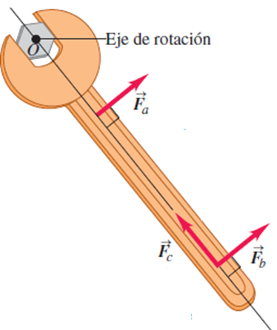
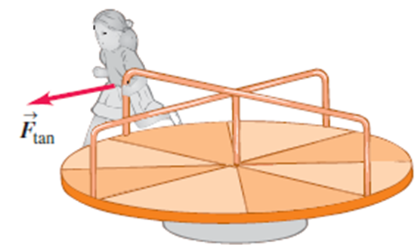
Tema 10
Dinámica
del
Movimiento Rotacional
Gentileza de Ing. Ricardo Pérez

Slide 2
Dinámica del movimiento rotacional
En los capítulos 4 y 5 aprendimos que una fuerza neta aplicada a un cuerpo imparte una aceleración a ese cuerpo. Sin embargo, ¿qué se requiere para impartir una aceleración angular a un cuerpo? Es decir, ¿qué se necesita para poner a girar un cuerpo estacionario o para detener un cuerpo que está dando vueltas? Se requiere una fuerza, pero debe aplicarse de tal manera que proporcione una acción de torcer o de dar vuelta.

Slide 3
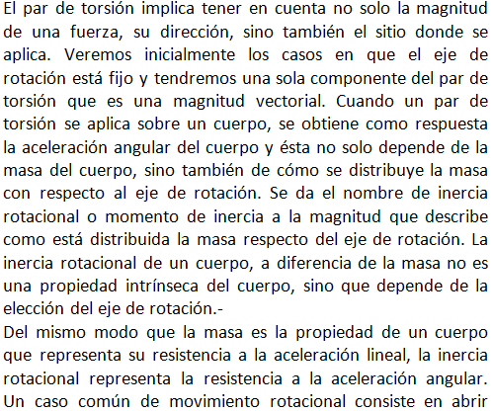
Dinámica del movimiento rotacional

Slide 4
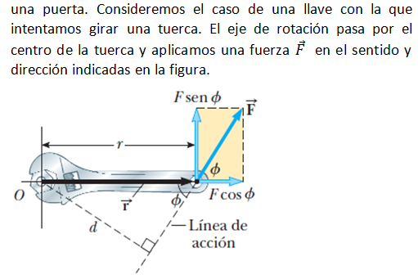
Dinámica del movimiento rotacional

Slide 5
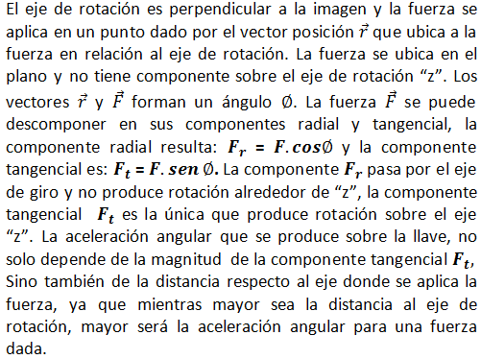
Dinámica del movimiento rotacional

Slide 6
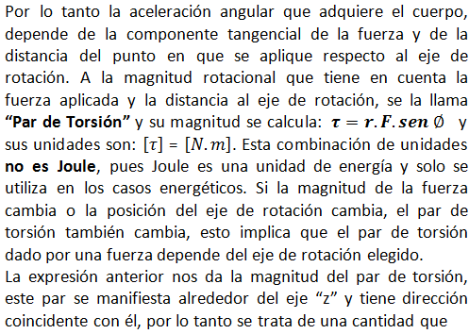
Dinámica del movimiento rotacional

Slide 7
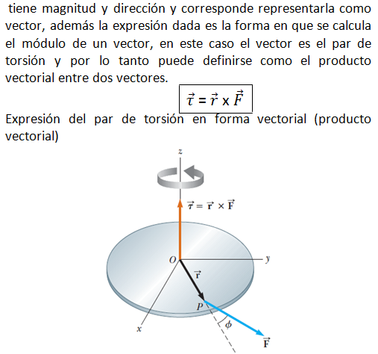
Dinámica del movimiento rotacional

Slide 8
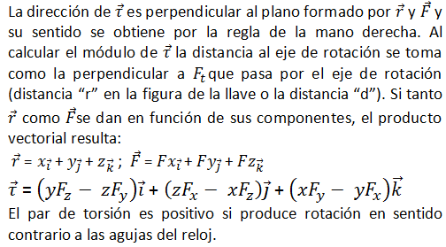
Dinámica del movimiento rotacional

Slide 9
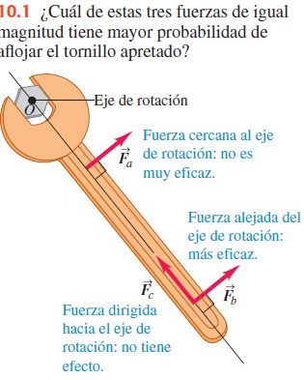
Dinámica del movimiento rotacional

Slide 10
Dinámica del movimiento rotacional
La fuerza aplicada cerca del extremo del mango, es más eficaz que una fuerza igual aplicada cerca del tornillo. La fuerza Fc no sirve de nada. Se aplica en el mismo punto y tiene la misma magnitud que Fb pero está dirigida a lo largo del mango. La medida cuantitativa de la tendencia de una fuerza para causar o alterar la rotación de un cuerpo se denomina torca. Decimos que Fa genera una torca sobre un punto O a la llave de la figura Fb genera una torca mayor sobre O y Fc no genera ninguna torca sobre O.

Slide 11
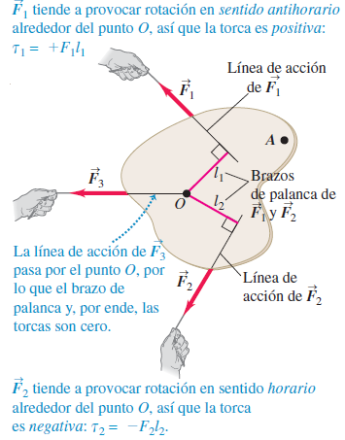
Dinámica del movimiento rotacional

Slide 12
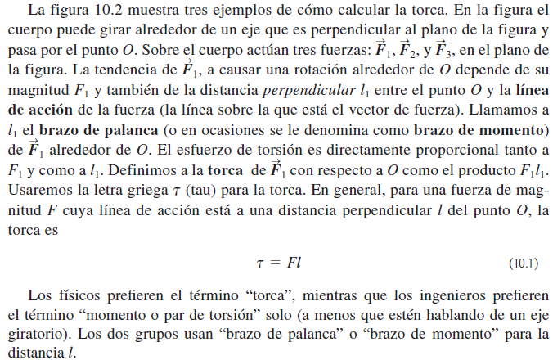
Dinámica del movimiento rotacional

Slide 13
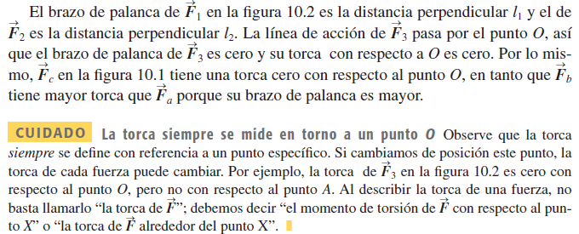
Dinámica del movimiento rotacional

Slide 14
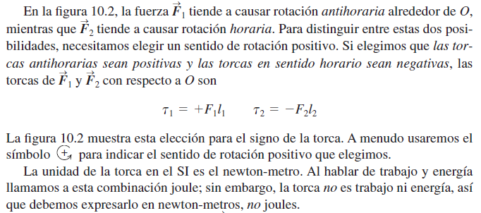
Dinámica del movimiento rotacional

Slide 15
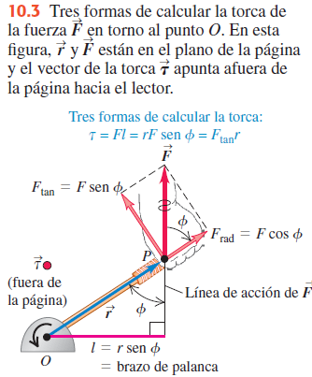
Dinámica del movimiento rotacional

Slide 16
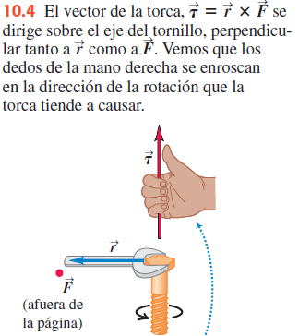
Dinámica del movimiento rotacional

Slide 17
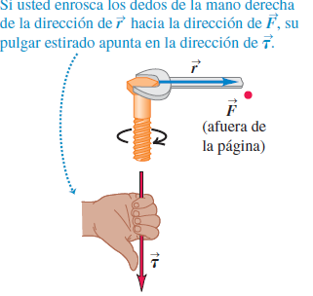
Dinámica del movimiento rotacional

Slide 18
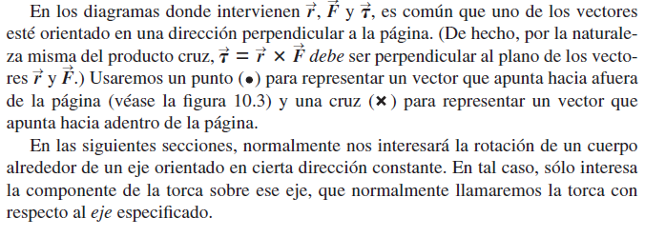
Dinámica del movimiento rotacional

Slide 19
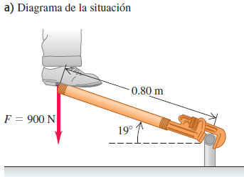
Dinámica del movimiento rotacional

Slide 20
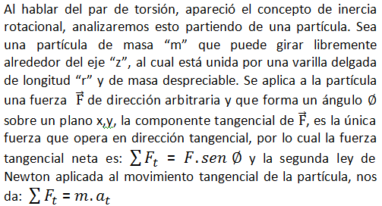
Inercia rotacional

Slide 21
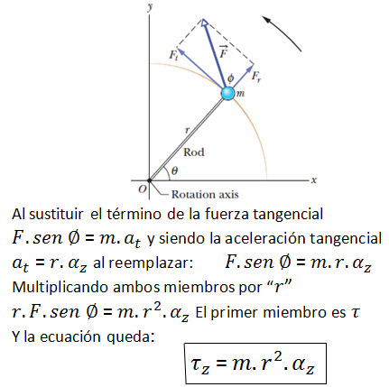
Inercia rotacional

Slide 22
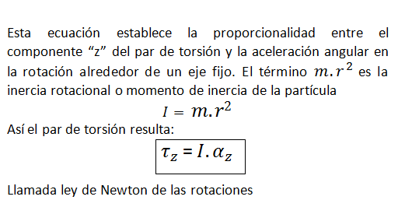
Inercia rotacional

Slide 23
Dinámica del movimiento rotacional
Rotación de un cuerpo rígido sobre un eje móvil
Podemos extender nuestro análisis de la dinámica del movimiento rotacional a algunos casos en los que se mueve el eje de rotación. En tal caso, el movimiento del cuerpo es de traslación y rotación combinados. La clave para entender estas situaciones es la siguiente: cada posible movimiento de un cuerpo rígido puede representarse como una combinación de movimiento traslacional del centro de masa y rotación alrededor de un eje que pasa por el centro de masa. Esto se cumple aun si el centro de masa se acelera, de modo que no está en reposo en ningún marco inercial. La figura siguiente ilustra esto para el movimiento de un bastón que se lanza: el centro de masa del bastón sigue una parábola, como si el bastón fuera una partícula situada en el centro de masa. Otros ejemplos de movimientos de traslación y de rotación combinados son una pelota que rueda cuesta abajo y un yoyo que se desenrolla.

Slide 24
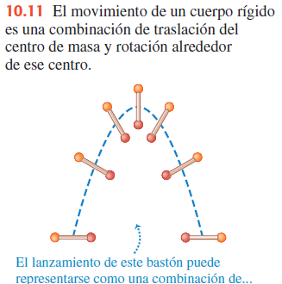
Dinámica del movimiento rotacional

Slide 25
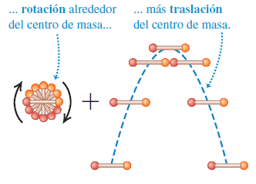
Dinámica del movimiento rotacional

Slide 26
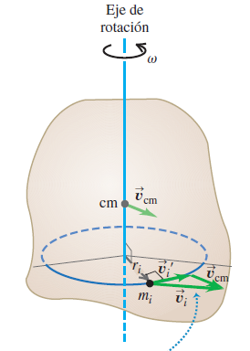
Dinámica del movimiento rotacional

Slide 27
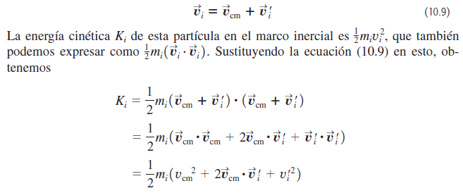
Dinámica del movimiento rotacional

Slide 28
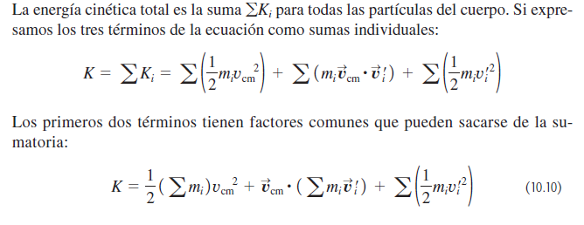
Dinámica del movimiento rotacional

Slide 29
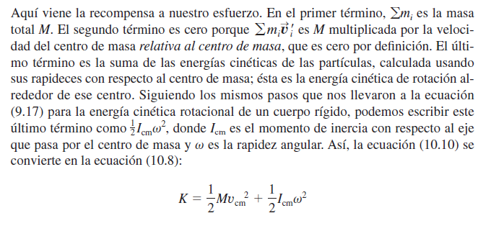
Dinámica del movimiento rotacional

Slide 30
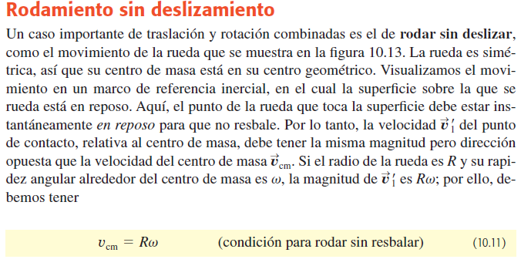
Dinámica del movimiento rotacional

Slide 31
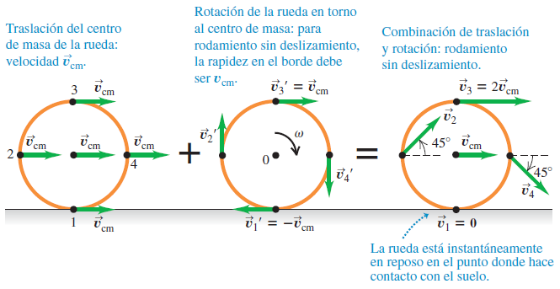
Dinámica del movimiento rotacional

Slide 32
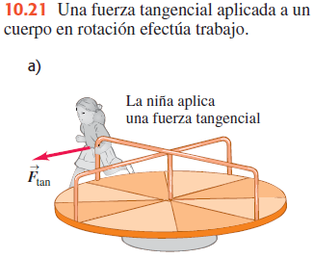
Dinámica del movimiento rotacional

Slide 33
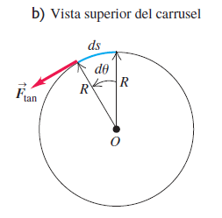
Dinámica del movimiento rotacional

Slide 34
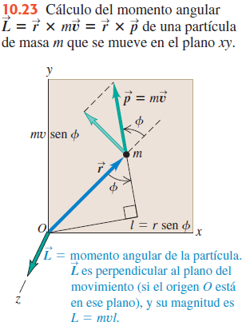
Dinámica del movimiento rotacional

Slide 35


Dinámica del movimiento rotacional
L = mvr sen ϕ = mvl

Slide 36
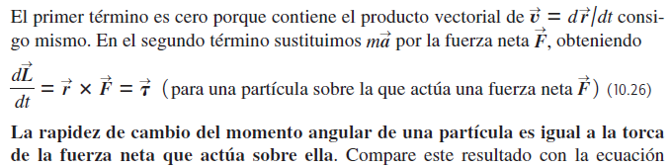
Dinámica del movimiento rotacional

Slide 37
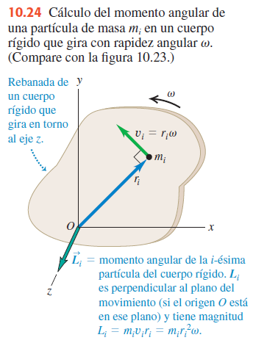
Dinámica del movimiento rotacional

Slide 38
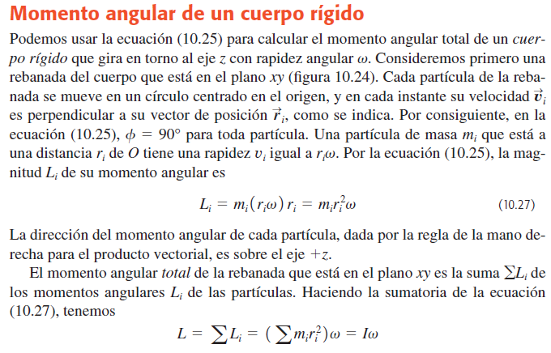
Dinámica del movimiento rotacional

Slide 39
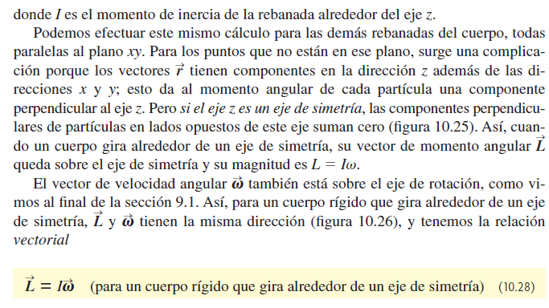
Dinámica del movimiento rotacional

Slide 40
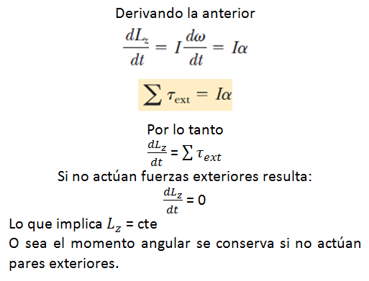
Dinámica del movimiento rotacional

Slide 41
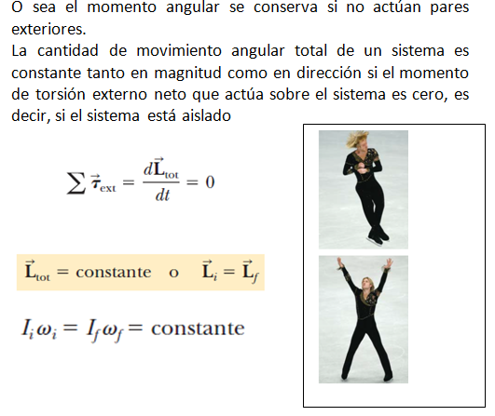
Dinámica del movimiento rotacional

Slide 42

Dinámica del movimiento rotacional

Slide 43
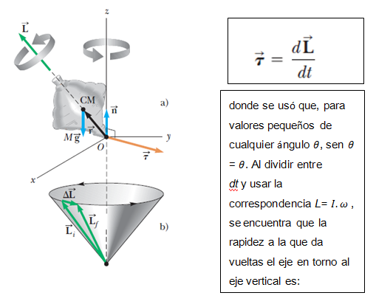
Movimiento giroscópico

Slide 44
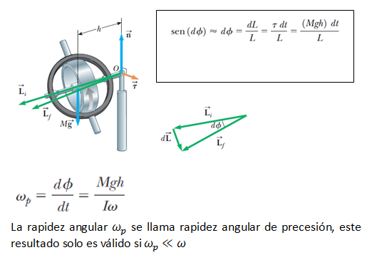
Movimiento giroscópico

